Slide 1
LABORATORIO ESCOLAR
PRÓFUNCIONARIO (AULA 3)
Prof. André Aparecido da Silva
Disponível em: http://www.oxnar.com.br/2015/profuncionario

Slide 2
CUIDADOS NOS LABORATÓRIOS

Slide 3


Slide 4
Todas as regras, cuidados e placas aqui descritos devem ser bem trabalhados com os alunos e, se possível, entregue como manual.

Slide 5
A seguir, descrevemos uma série de materiais e reagentes que são úteis para que um laboratório funcione satisfatoriamente.

Slide 6
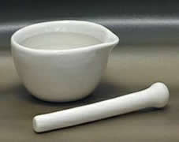
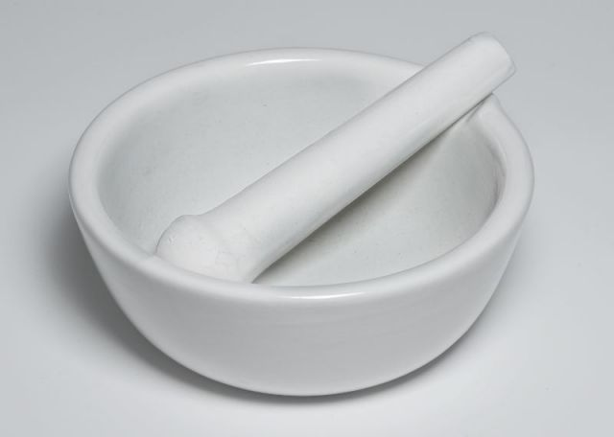
ALMOFARIZ E PISTOLO

Slide 7
MATERIAIS LABORATORIOS

Slide 8
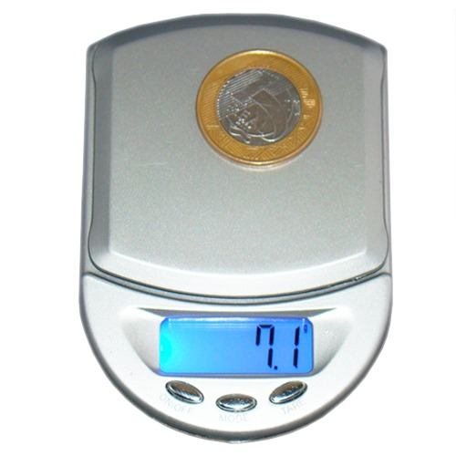
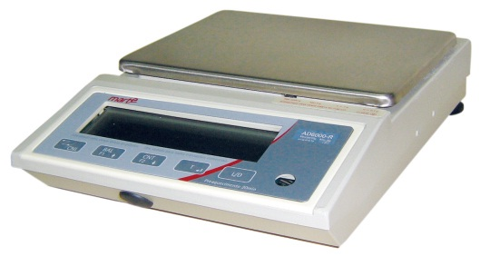
MATERIAIS LABORATORIOS
BALANÇA DE PRECISÃO
Serve para medir, com precisão, a massa de corpos e soluções.

Slide 9
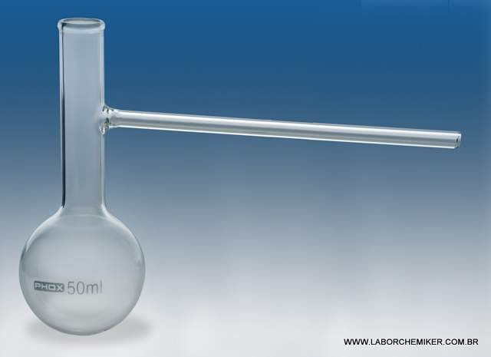
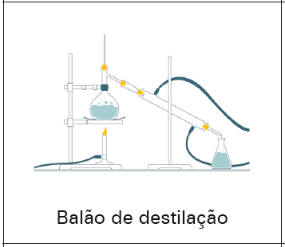
MATERIAIS LABORATORIOS
BALÃO DE DESTILAÇÃO
Utilizado para efetuar destilações simples. O braço lateral é ligado ao condensador.

Slide 10

MATERIAIS LABORATORIOS
AQUARIO
Depósito de água destinado à criação e à observação de animais e vegetais aquáticos, em especial, peixes ornamentais.

Slide 11
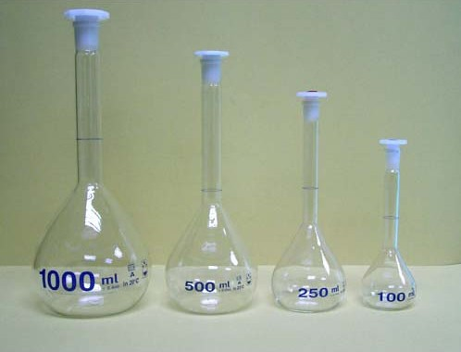
MATERIAIS LABORATORIOS
BALÃO DE FUNDO CHATO
Empregado no aquecimento de líquidos puros ou soluções; pode ser usado também para efetuar reações que desprendem produtos gasosos e para coleta de destilados.

Slide 12
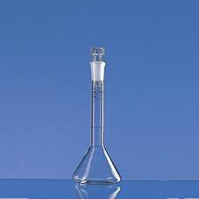
MATERIAIS LABORATORIOS
BALÃO VOLUMÉTRICO
Possui colo longo, com um traço de aferição (medição) situado no gargalo; é útil no preparo de soluções.

Slide 13
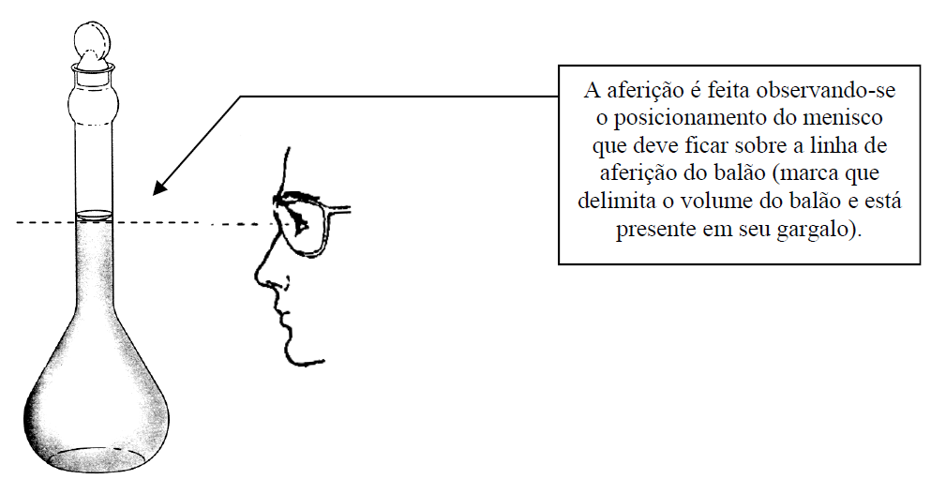
MATERIAIS LABORATORIOS
BALÃO VOLUMÉTRICO

Slide 14
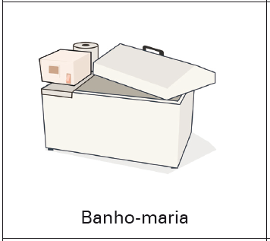
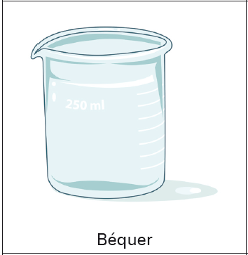
MATERIAIS LABORATORIOS

Slide 15
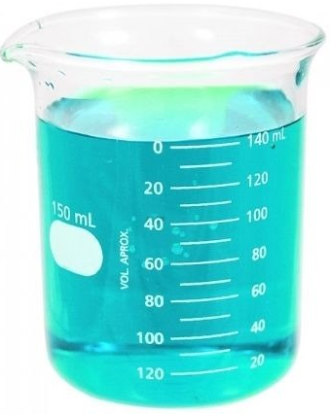
MATERIAIS LABORATORIOS
BÉQUER
É de uso geral nos laboratórios. Serve para dissolver substâncias, efetuar reações e aquecer líquidos sobre tela de amianto.

Slide 16
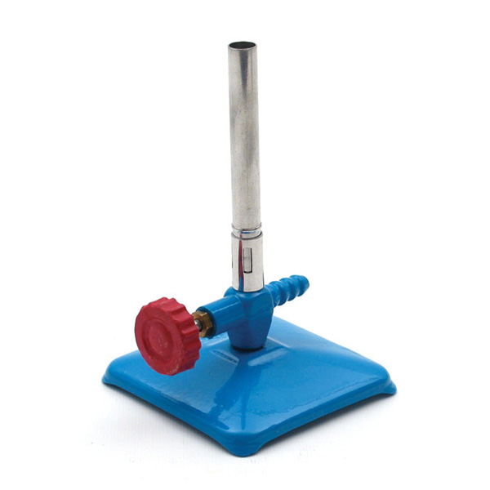
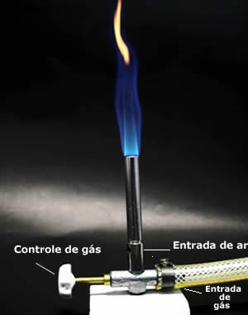
MATERIAIS LABORATORIOS

Slide 17
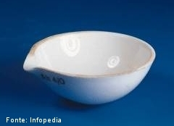
MATERIAIS LABORATORIOS
CADINHO
Vaso de metal resistente ao fogo usado para aquecer sólidos a altas temperaturas.

Slide 18
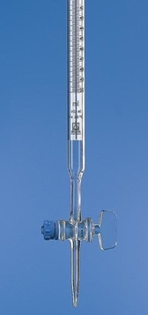
MATERIAIS LABORATORIOS
BURETA
Equipamento calibrado para medida precisa de volume de líquidos. Consiste em um tubo cilíndrico graduado geralmente em mililitro–mL que permite o escoamento controlado do líquido através de uma torneira na parte inferior, que controla a vazão. É muito utilizado
em titulações

Slide 19
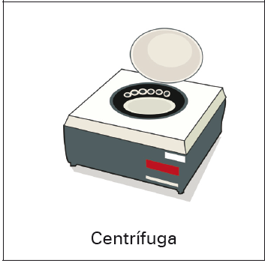
MATERIAIS LABORATORIOS

Slide 20
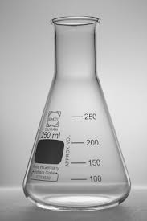
MATERIAIS LABORATORIOS
Erlenmeyers
Frasco utilizado para aquecer líquidos ou para efetuar titulações. Pode apresentar boca estreita ou larga, junta esmerilhada ou não e parede reforçada.

Slide 21
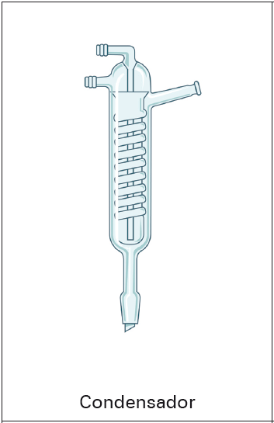
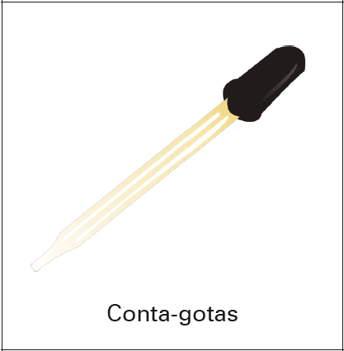
MATERIAIS LABORATORIOS

Slide 22
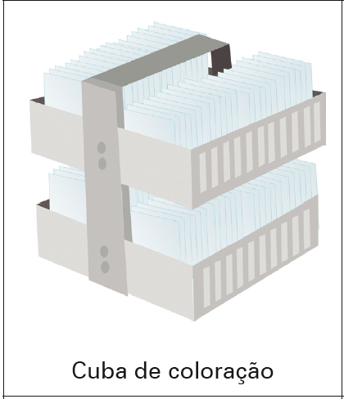
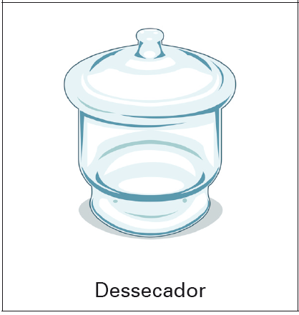
MATERIAIS LABORATORIOS

Slide 23
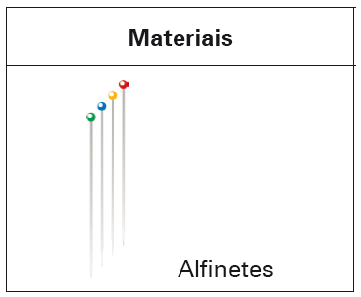
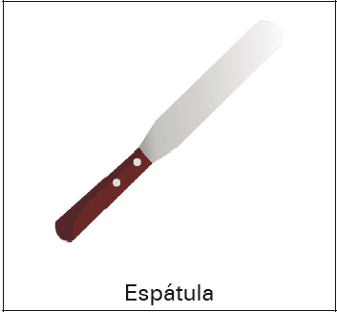
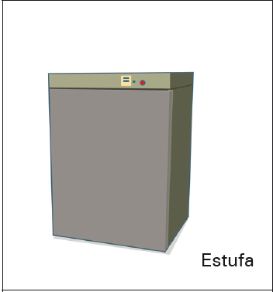
MATERIAIS LABORATORIOS

Slide 24
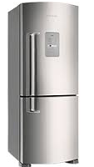
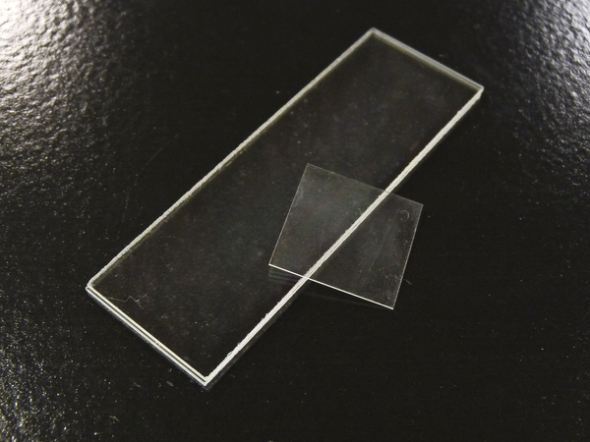

OUTROS MATERIAIS LABORATORIOS

Slide 25
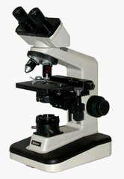
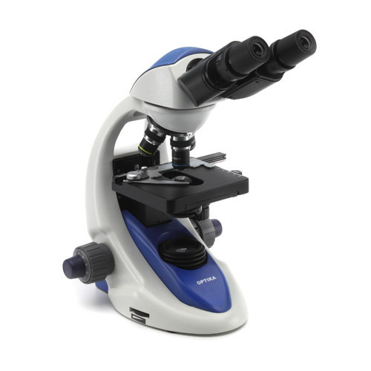
OUTROS MATERIAIS LABORATORIOS
Microscópio óptico
Usado para obter imagem ampliada de microorganismos ou estruturas microscópicas, bem como para aumentar o
poder de resolução do olho humano.
Valores a partir de R$ 189,00 até onde seu bolso aguentar....

Slide 26
LHC - MAIOR LABORATÓRIO DO MUNDO
No ano de 2008, o mundo inteiro voltou a sua atenção para o maior acelerador de partículas do mundo, o LHC, sigla que vem do inglês Large Hadron Collider, que pode ser traduzido como Grande Colisor Elétron-Pósitron.

Slide 27
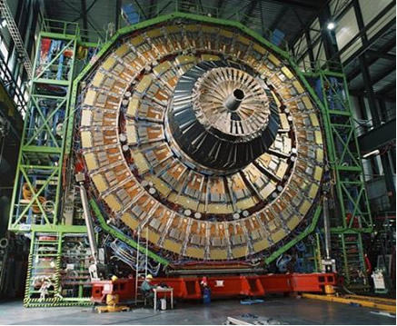
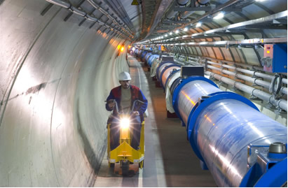
LHC - MAIOR LABORATÓRIO DO MUNDO

Slide 28
LHC - MAIOR LABORATÓRIO DO MUNDO
No entanto, ele é muito conhecido também como a máquina do Big Bang, pois por meio dele os cientistas querem recriar condições muito similares as que existiam logo após o Big Bang em termos de temperatura e densidade extremas.

Slide 29
LHC - MAIOR LABORATÓRIO DO MUNDO
Ele pode atingir temperaturas na ordem de -271,9 ºC com o uso de 10 mil toneladas de nitrogênio líquido.

Slide 30
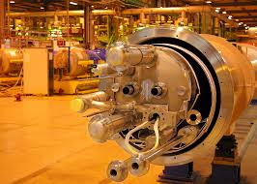
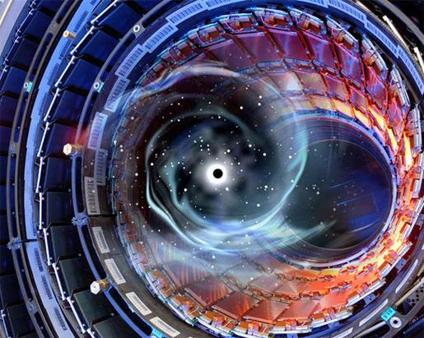
LHC - MAIOR LABORATÓRIO DO MUNDO
O LHC fica na periferia da cidade de Genebra, na Suíça, sendo formado por um enorme tubo circular com circunferência de 26,7 km e diâmetro de 7 m; é subterrâneo, ficando a cerca de 100 m abaixo do solo.

Slide 31
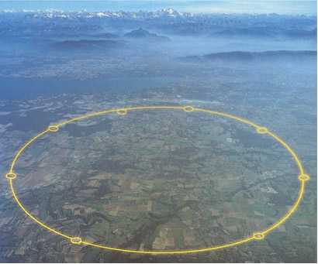
LHC - MAIOR LABORATÓRIO DO MUNDO
Ele se encontra no maior complexo científico do mundo e sua construção envolveu milhares de cientistas, com duração de 20 anos e custou 10 bilhões de dólares.

Slide 32
Incentivo a ciência
PREMIO JOVEM CIENTISTA.
https://www.youtube.com/watch?v=PCPLZMGlozQ

Slide 33
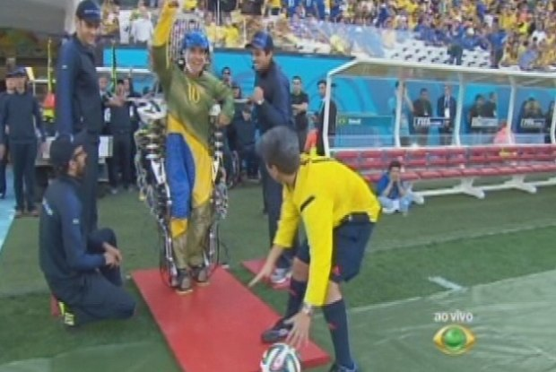
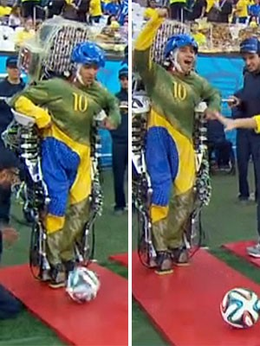
EXOESQUELETO BRASILEIRO

Slide 34
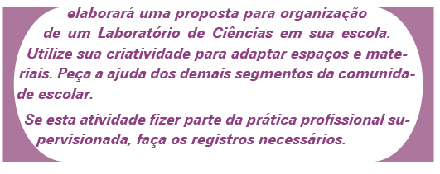
Atividade prática da semana

Slide 35
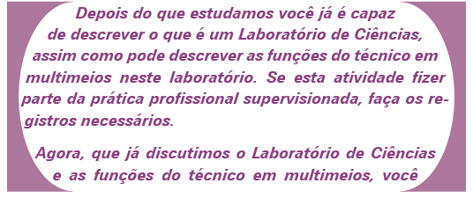
Atividade prática da semana

Slide 36
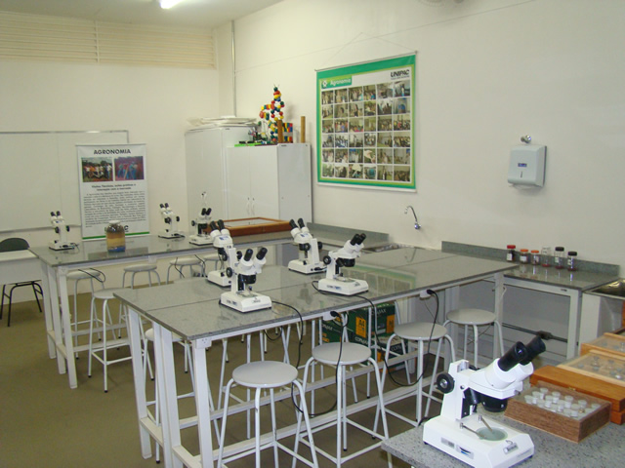
LABORATORIO DE CIÊNCIAS

Slide 37
LABORATORIO DE BIOLOGIA
O ensino de biologia deve garantir ao aluno o acesso e a compreensão que leva ao conhecimento biológico, graças à utilização dos métodos de investigação, especialmente os de caráter científico, e à análise dos aspectos sociais, políticos e econômicos envolvidos na produção, na divulgação e na aplicação de tais conhecimentos.

Slide 38
LABORATORIO DE BIOLOGIA
Dessa maneira, espera-se que o aluno possa assumir uma postura mais crítica e transformadora do mundo.

Slide 39
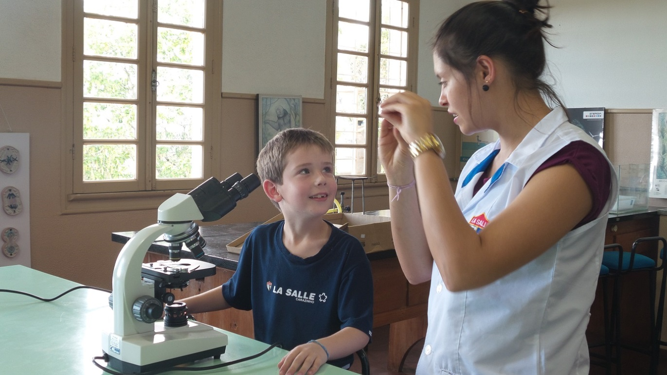
LABORATORIO DE BIOLOGIA
O universo a ser explorado, no ensino de biologia, é muito amplo.

Slide 40
LABORATORIO DE BIOLOGIA
Podemos pesquisar plantas, animais e analisar, internamente, os sistemas, os órgãos e os tecidos até chegarmos ao interior das células e muito mais...
Para você quais seriam este MUITO MAIS?

Slide 41
LABORATORIO DE BIOLOGIA
Sob essa perspectiva, o Laboratório de Biologia deve, então, conter muitas espécies de animais conservadas em formol.
Algumas, porém, podem ser adquiridas, na véspera do experimento, em supermercados ou feiras.

Slide 42
LABORATORIO DE BIOLOGIA
COMO É O LABORATORIO DE BIOLOGIA DA SUA ESCOLA?

Slide 43
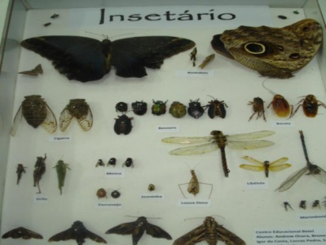
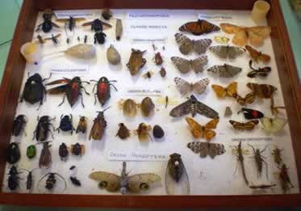
LABORATORIO DE BIOLOGIA
Outro instrumento importante de aprendizado é a confecção de um insetário e um borboletário, que podem ser feitos junto com todo o grupo de alunos...

Slide 44
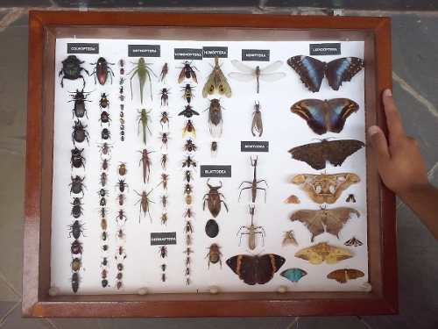
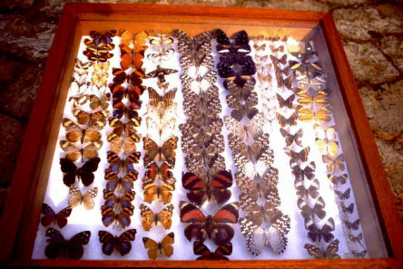
LABORATORIO DE BIOLOGIA
... pois assim se consegue obter um número maior e mais variado de espécies que atenderão melhor à escola.

Slide 45
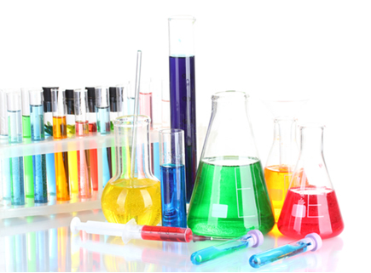
LABORATÓRIO DE QUÍMICA
O conhecimento prático, essencial a uma educação básica, implica sistematização das propriedades da matéria, e a química é a área que enfatiza as transformações e a geração de novos materiais a serem utilizados pelo homem em seu cotidiano, ...

Slide 46
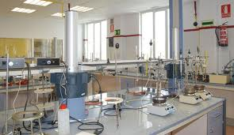
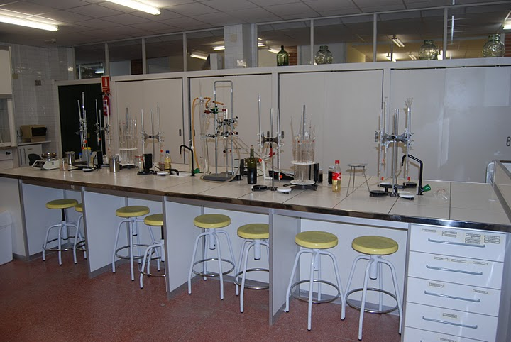
LABORATÓRIO DE QUÍMICA
tais como: alimentos, medicamentos, materiais de construção, papéis, plásticos, combustíveis, tintas, perfumes etc.

Slide 47
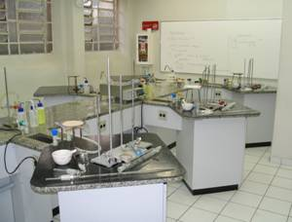
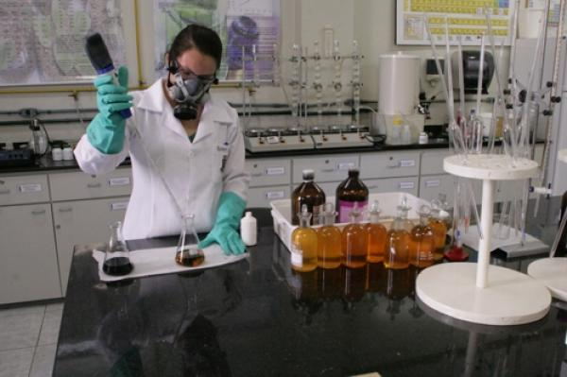
LABORATORIO DE QUÍMICA

Slide 48
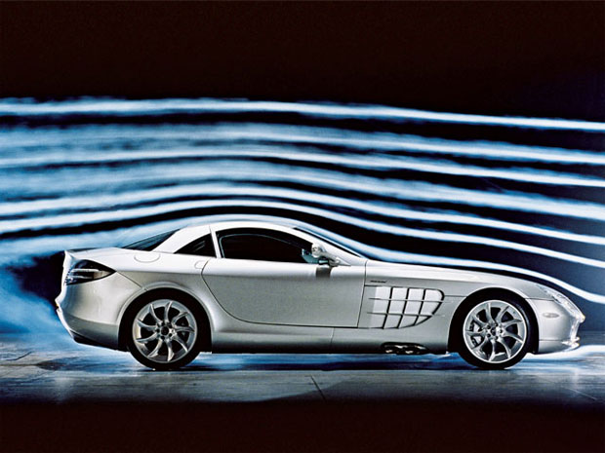

CARROS, PONTES E PRÉDIOS TAMBEM SÃO TESTADOS NO TÚNEL DE VENTO

Slide 49


CARROS, PONTES E PRÉDIOS TAMBEM SÃO TESTADOS NO TÚNEL DE VENTO

Slide 50
A INTENÇÃO DESTE É CRIAR MODELOS EM ESCALA DA REALIDADE

Slide 51
LABORATORIO DE FÍSICA
A física corresponde a um conjunto de conhecimentos estruturados e sistematizados, relacionados às leis e às propriedades da matéria e da energia que controlam os fenômenos da natureza.

Slide 52
LABORATORIO DE FÍSICA
É preciso dar, ao ensino de física, novas dimensões, apresentar uma física que explique não só a queda dos corpos, o movimento da Lua ou das estrelas no céu, o arco-íris, mas também os raios laser, as imagens da televisão e as diversas formas de comunicação.

Slide 53




EXPERIMENTOS NO LABORATORIO DE FÍSICA

Slide 54
LABORATORIO DE FÍSICA
Como é o laboratório de física da sua escola?

Slide 55
LABORATORIO DE LINGUAS
Vivemos num mundo globalizado e, com o avanço tecnológico, é fácil conhecermos outras culturas e nos interessarmos por elas sem sair de casa.

Slide 56
LABORATORIO DE LINGUAS
A expansão da internet permite nos conectar com pessoas de qualquer lugar do planeta, fazer amigos e conversar com eles em tempo real. Isso se torna cada dia mais comum, e os jovens, cada vez mais cedo, têm se integrado a essa realidade.

Slide 57

LABORATORIO DE LINGUAS

Slide 58
LABORATORIO DE LINGUAS
O turismo é uma importante fatia da economia brasileira muito visada no mercado de trabalho. As relações comerciais entre o Brasil e os diversos países do mundo têm se intensificado e multiplicado.

Slide 59


LABORATORIO DE LINGUAS
Por isso, a demanda de profissionais que dominem várias línguas estrangeiras aumentou proporcionalmente. Essas questões nos levam a repensar o ensino e o estudo de línguas estrangeiras.

Slide 60
VOCE CONSIDERA QUE SALAS DE BATE PAPO PODEM AJUDAR NO APRENDIZADO DE UMA LINGUA ESTRANGEIRA?

Slide 61
LABORATORIO DE LINGUAS
Com isso, justifica-se plenamente a criação de um laboratório para o estudo de línguas, uma vez que o ambiente é propício ao desenvolvimento cultural e ao estudo mais aprofundado da língua.

Slide 62
LABORATORIO DE LINGUAS
O laboratório é um recurso didático poderoso. Se for bem utilizado, permitirá que o aluno tenha um aprendizado personalizado, como se ele tivesse um professor exclusivo.

Slide 63


